Slide 1

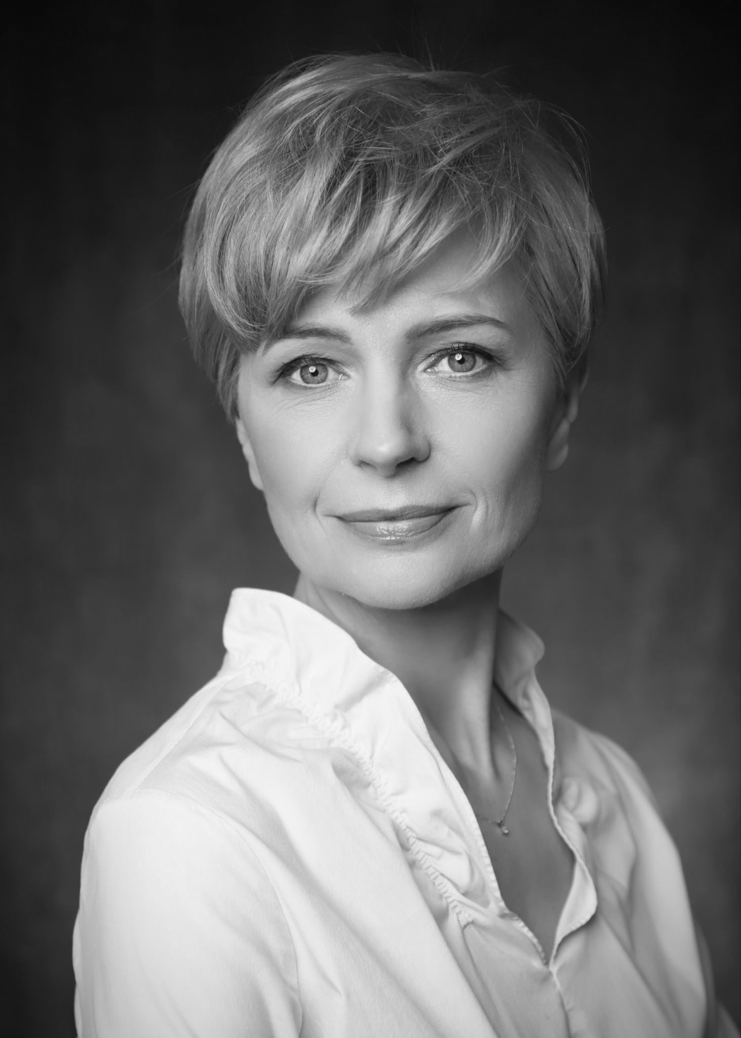
POR’a mieć standardy
Siła standardów, siłą marketingu.
Model wskaźników efektywnościowych POR - 1.0.
.
PepsiCo, POR

Slide 2
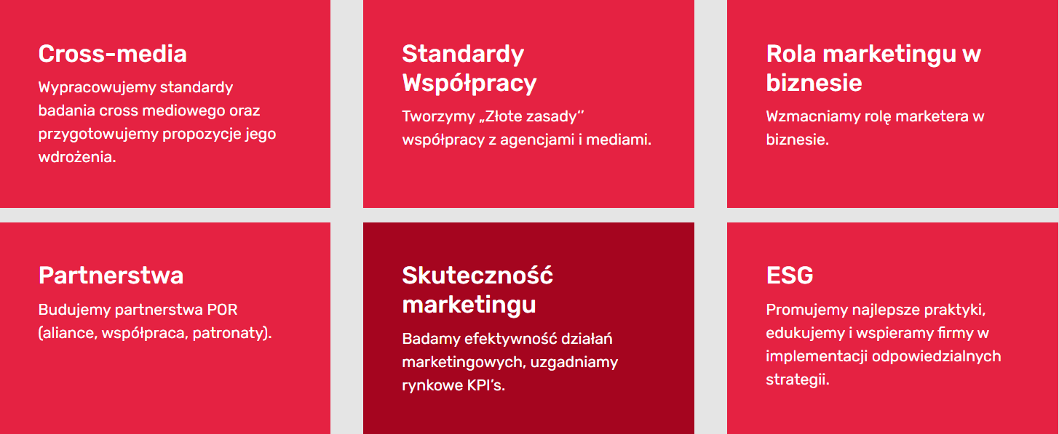

POR – kim jesteśmy i co robimy?
Do modyfikacji
Może misja grupy?

Slide 3
Pomiar efektywności marketingu Jak to wygląda obecnie?
Różnie
  Czy zawsze wiemy z czego wynika sukces czy porażka?
Brak spójnych definicji
  Czy zawsze to samo znaczy to samo w konkursach Effie Awards, KTR, Złote Orły, IAB Mixx Awards?
Zbyt wiele KPI:
  Efektywność vs Wydajność
  Brak równowagi między pomiarem efektów krótko i długoterminowych
Różne zrozumienie roli marketingu na poziomie rynku, branży, organizacji
Notes:
Źródło: szkolenie ze szwedzkiego modelu!!!!

Slide 4
Pomiar efektywności marketingu Jak to wygląda obecnie? V2
Różnie
  Czy zawsze wiemy z czego wynika sukces czy porażka?
  Język marketingu nie jest zrozumiały dla osób spoza branży
Brak spójnych definicji
  Czy zawsze to samo znaczy to samo w konkursach Effie Awards, KTR, Złote Orły, IAB Mixx Awards?
Zbyt wiele KPI:
  Efektywność vs Wydajność
  Brak równowagi między pomiarem efektów krótko i długoterminowych
Różne zrozumienie roli marketingu na poziomie rynku, branży, organizacji
Różne zrozumienie roli kluczowych wskaźników w organizacji:
  czy CFO rozumie w jaki sposób świadomość marki wpływa na wyniki biznesowe?
Notes:
Źródło: szkolenie ze szwedzkiego modelu!!!!

Slide 5
Nasza odpowiedź:
Model Wskaźników Efektywnościowych
Narzędzie wzmacniające kluczową rolę marketingu w organizacji
Standard rynkowy wg POR
  Ujednolicone definicje & ocena efektywności działań marketingowych
  Jasne kryteria oceny efektywności zgłoszeń w Konkursach Branżowych, podczas Konferencji, w Postępowaniach Przetargowych
Notes:
Model – klucz do skutecznego zarządzania

Slide 6
Model Pomiaru Efektywności Marketingowej
Jaki ma być?
Model, który odzwierciedla wartość dodaną, pokazuje realny wpływ na biznes
  Zdefiniowanie kluczowych wskaźników efektywności działań marketingowych
Oparty na faktach
  Evidence Based Marketing
Uniwersalny dla branż
  Na tyle, na ile jest to możliwe
Standard rynkowy [przetargi, konkursy,konferencje]
Praktycznie wykorzystywany
  Bo skonsultowany rynkowo

Slide 7
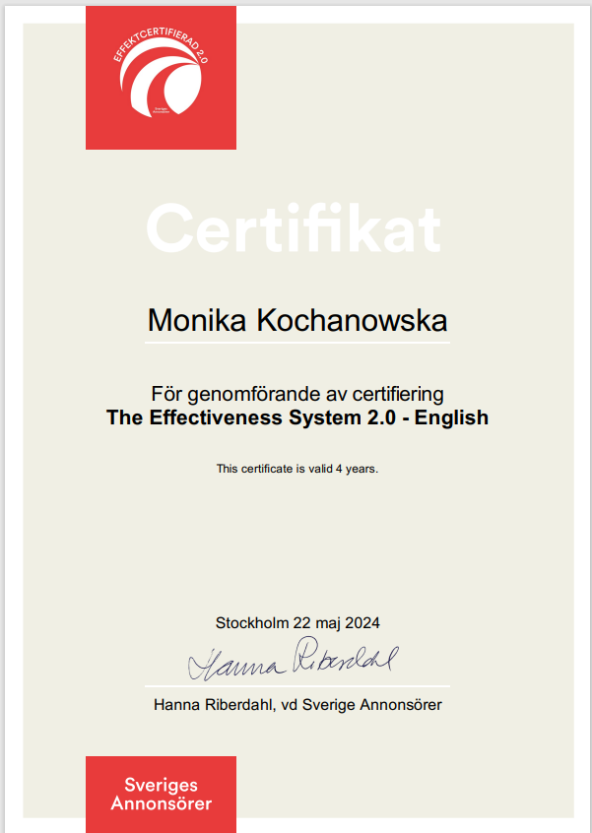
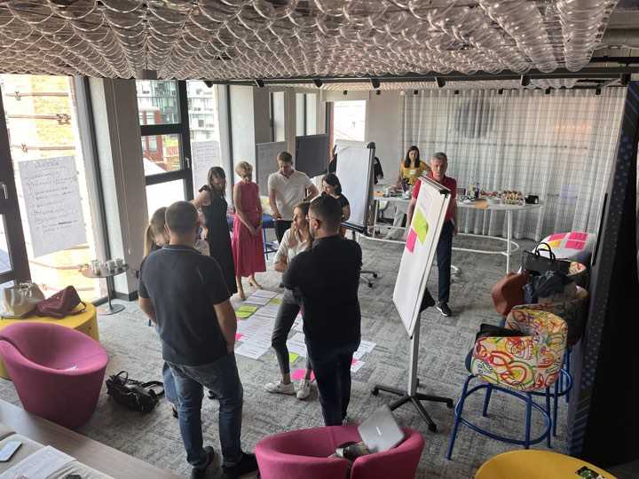

Prace nad modelem
ETAP 1
ETAP 2
Czy potrzebny będzie ETAP 3?
Najlepsze praktyki WFA [Francja, Szwecja]
Certyfikacja wg Modelu Szwedzkiego
Warsztat Grupy Roboczej pod auspicjami Kantar Polska, 24 maja 2024
Wywiady i konsultacje rynkowe
Literatura branżowa + Instytuty naukowe [Ehrenberg-Bass Institute]
Kasia: proponuję usunąć ten slajd i iść następującym ciagiem logicznym: pokazujemy najpierw naszą inspirację: Szwedzki Model. Następnie mówimy o tym , że wiedzieliśmy, że nie możemy zaimplementować tego modelu 1:1 na PL rynku. Dlatego zrobiliśmy dogłębną analizę w ramach szerokiego grona ekspertów POR. Zidentyfikowaliśmy jego mocne i słabe strony. Pokazujemy proces: certyfikacja, warsztaty, literatura. Ten proces pokazał nam, że ten model trzeba dostosować, przerobić itd.

Slide 8




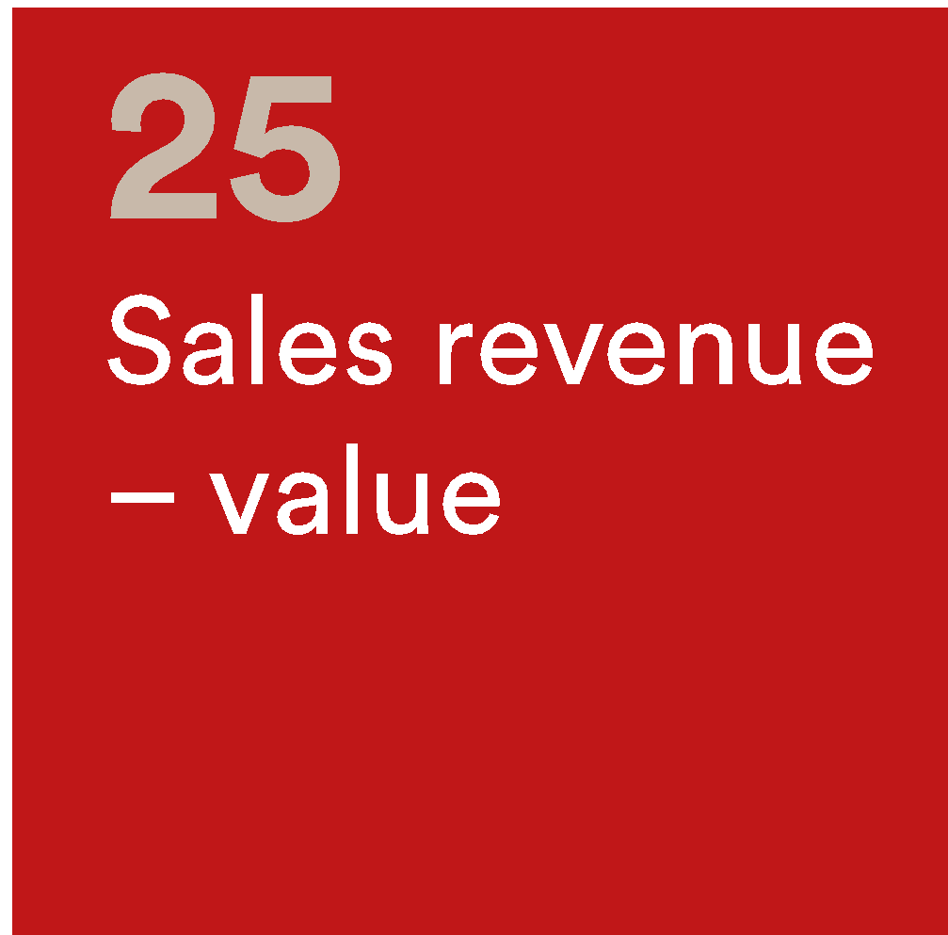

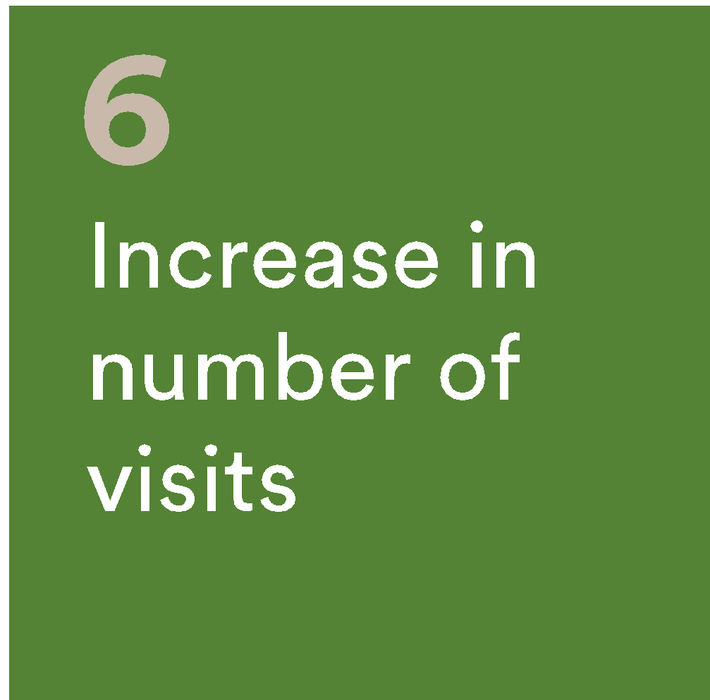
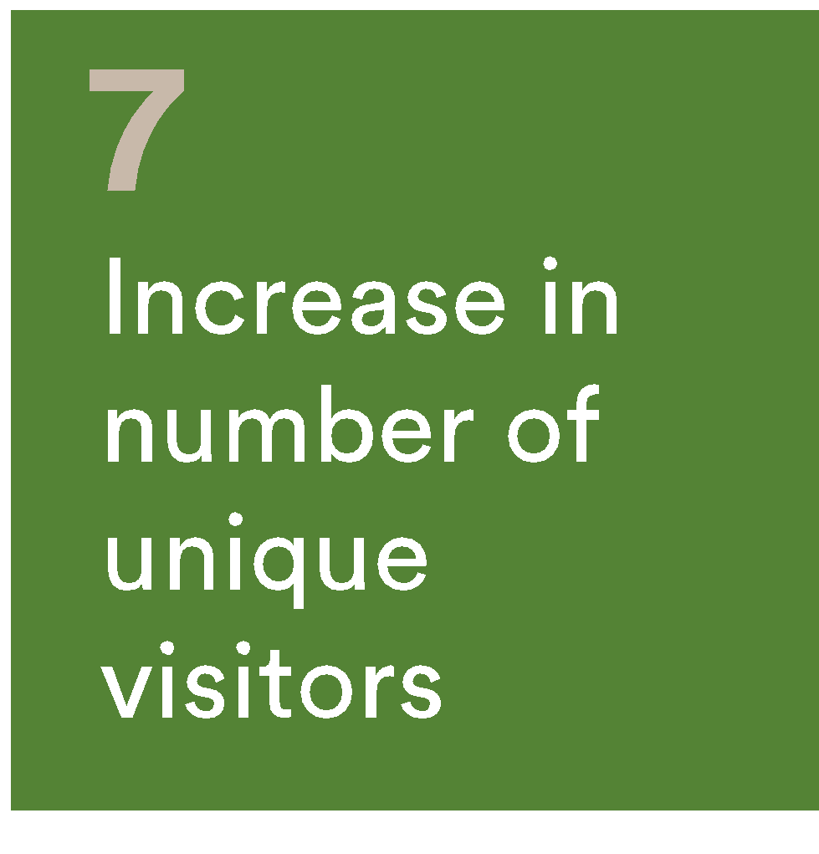


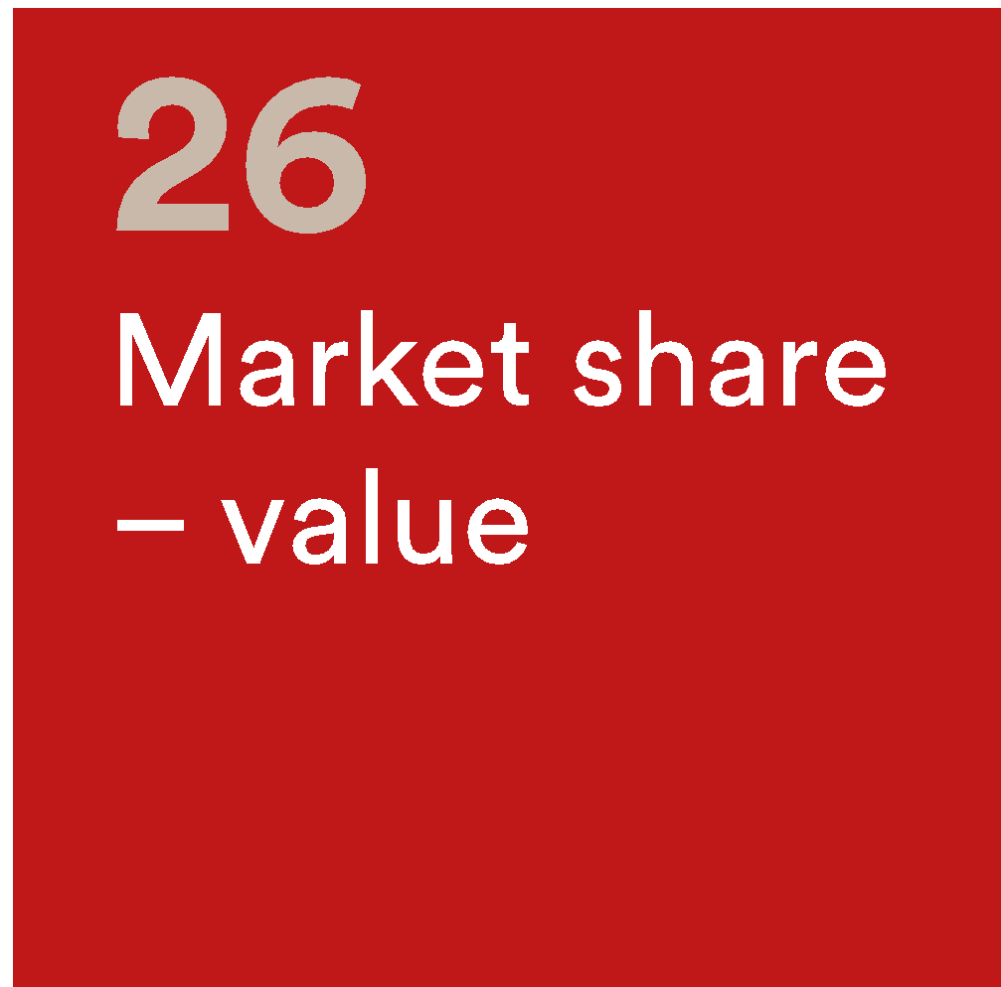
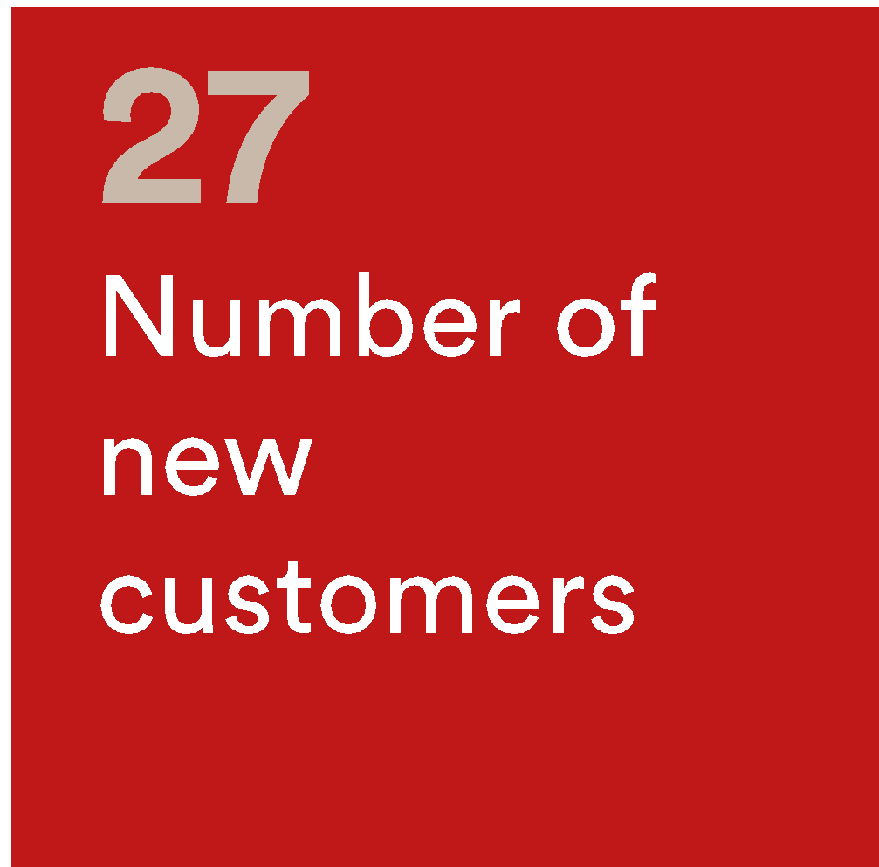
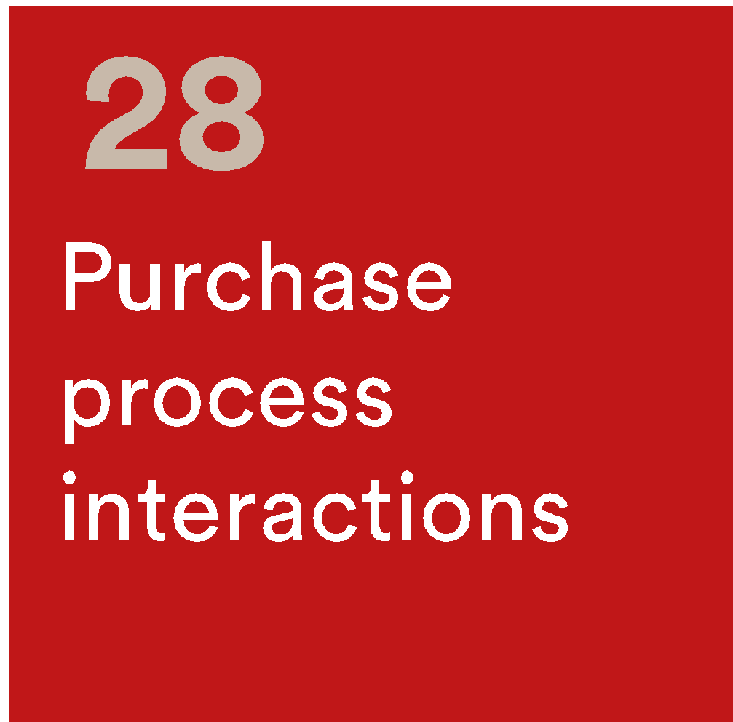

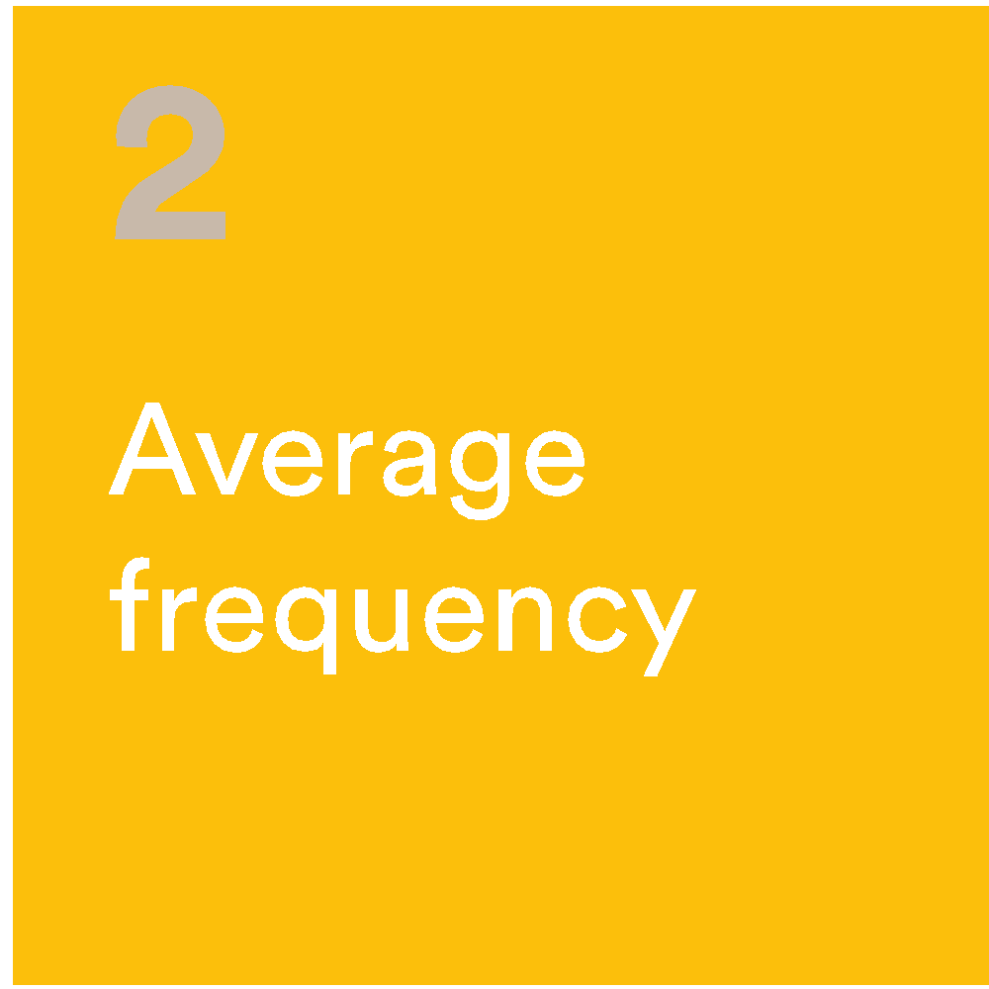



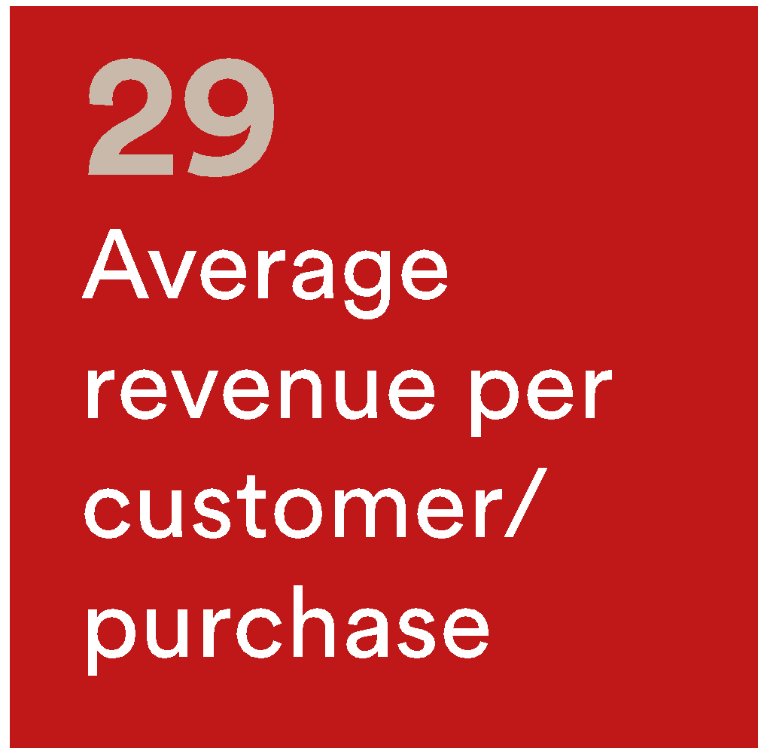

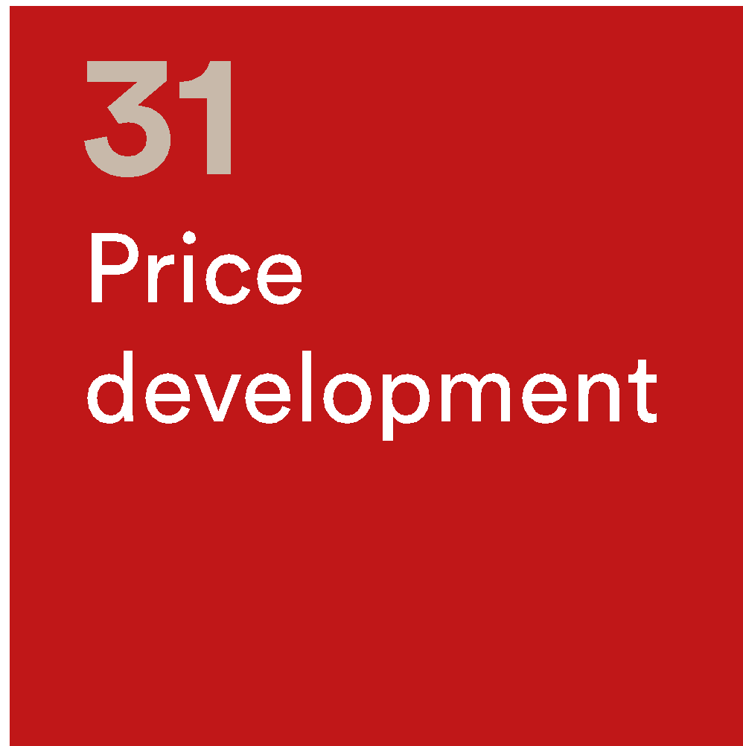

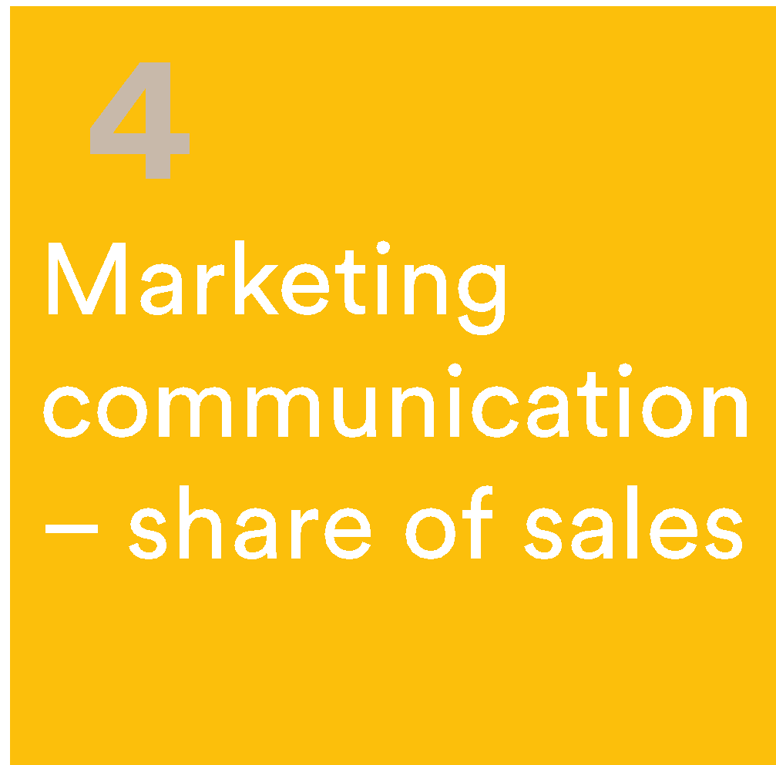





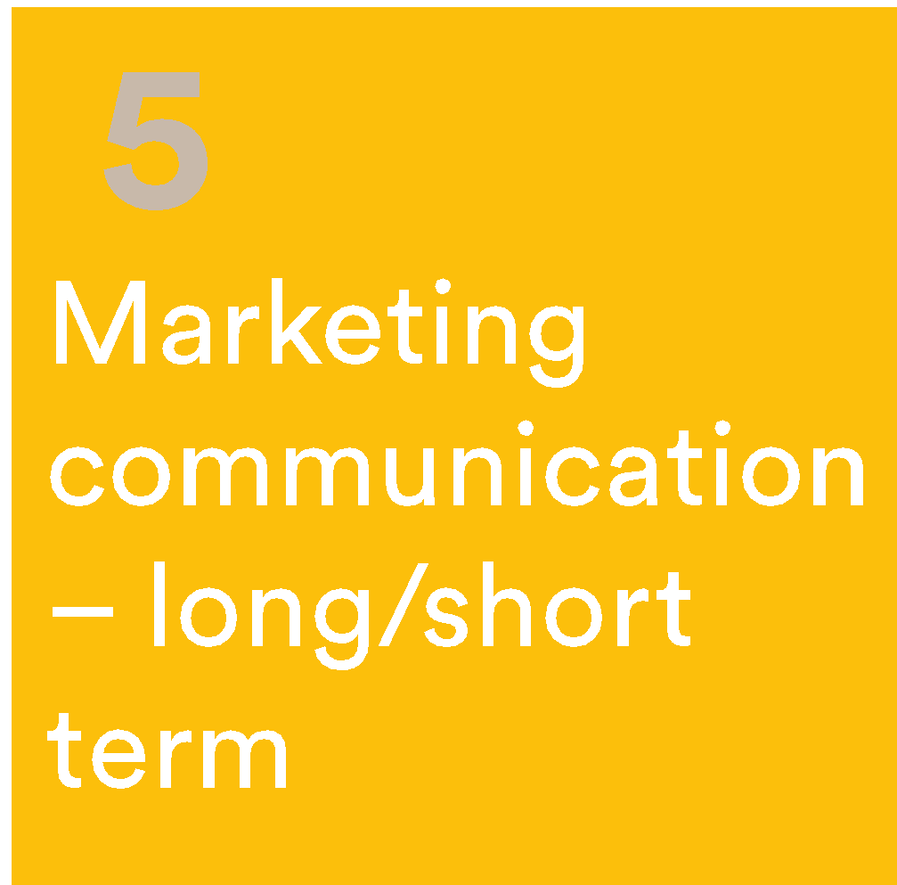

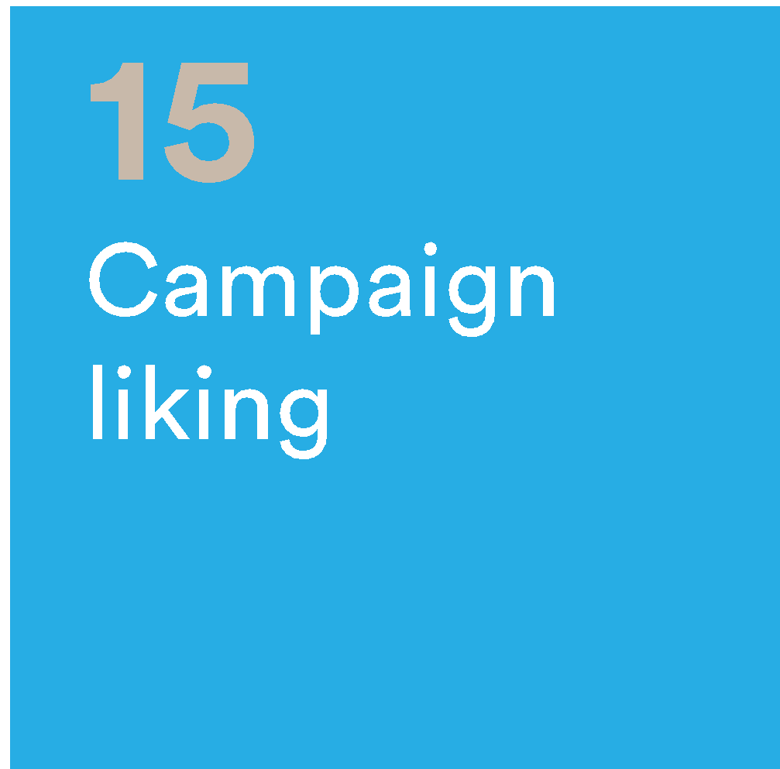




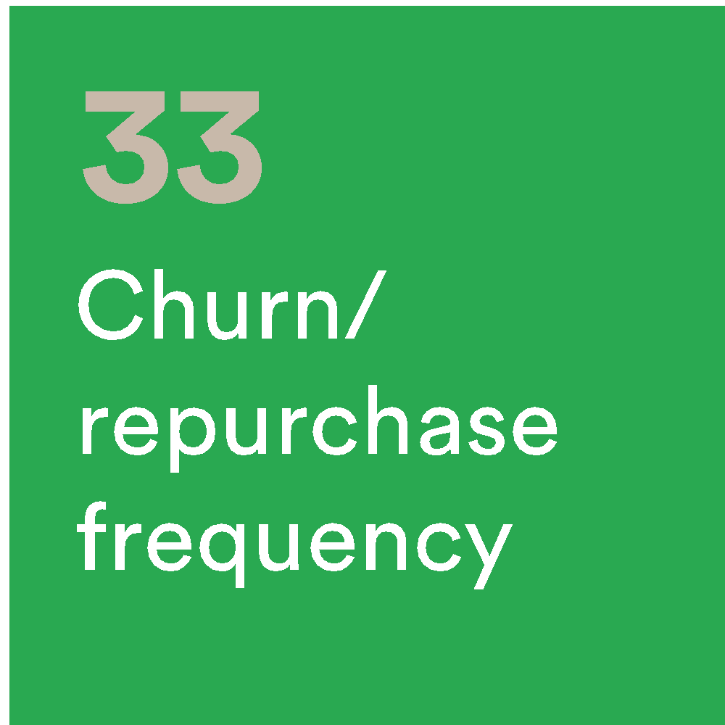
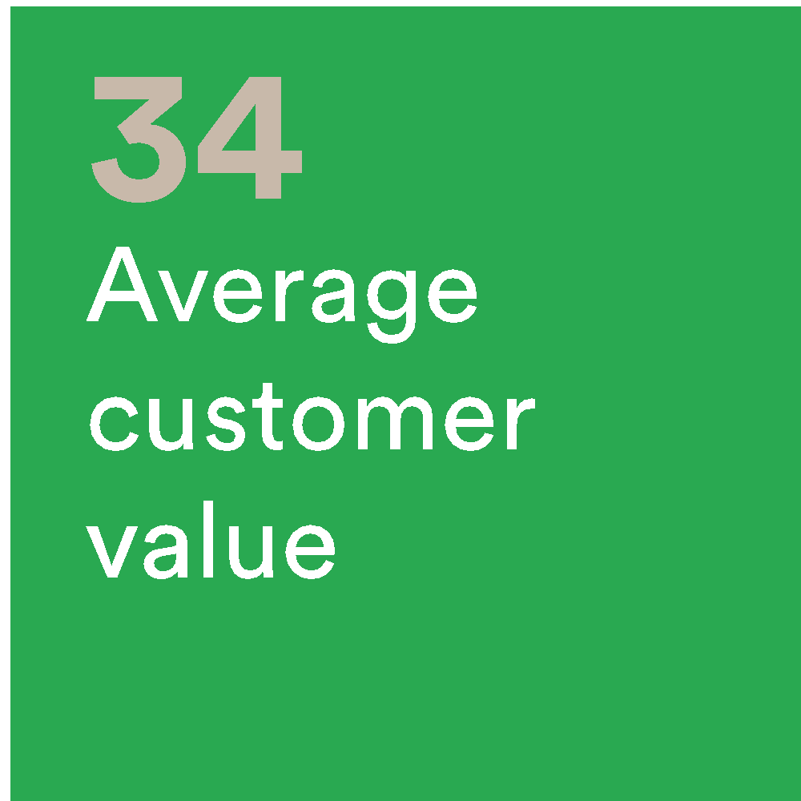



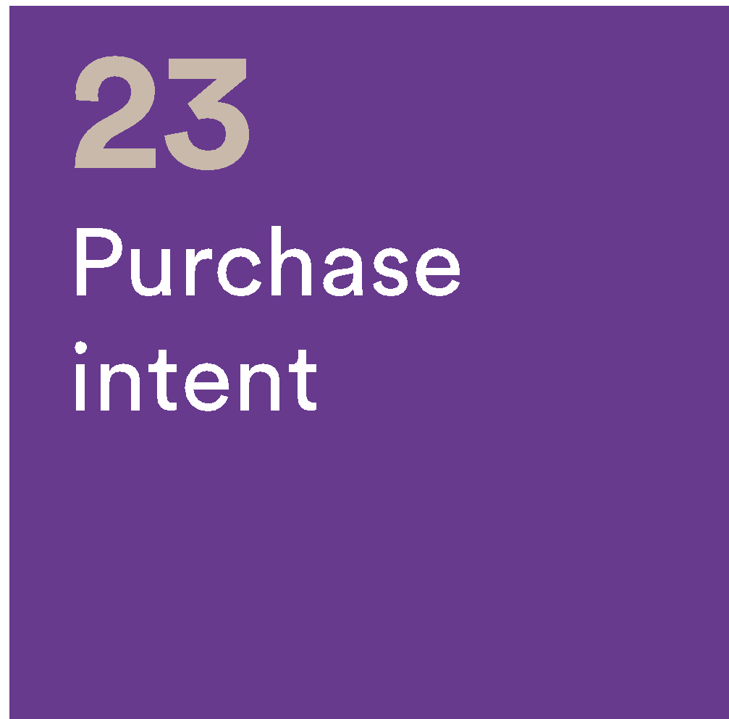

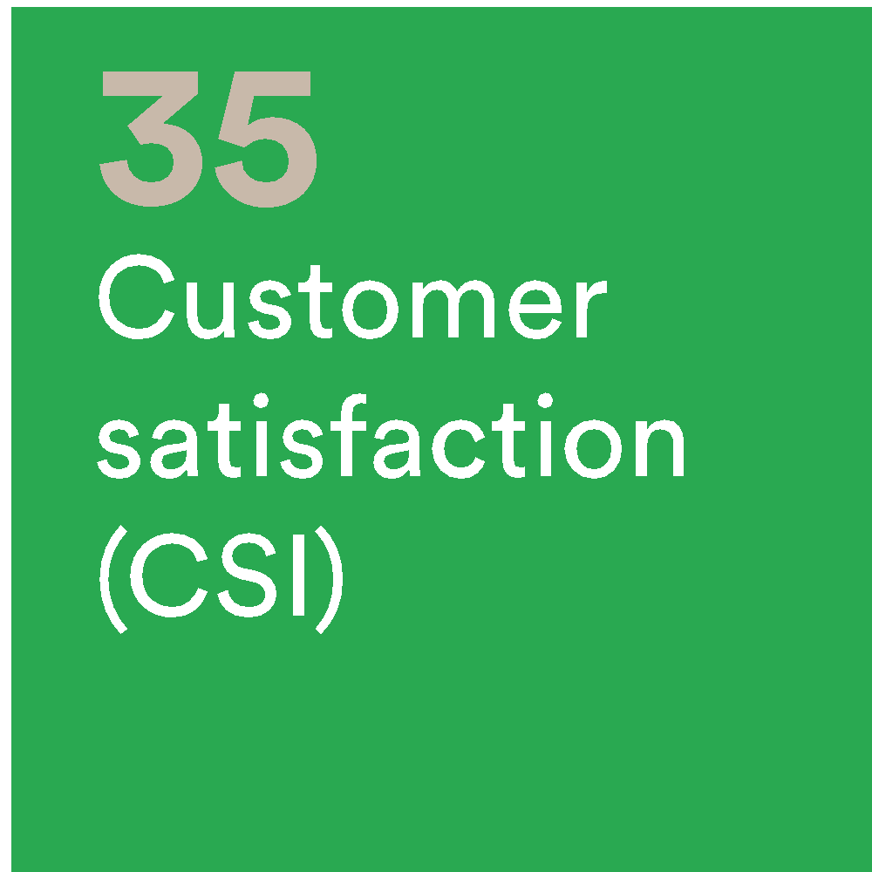
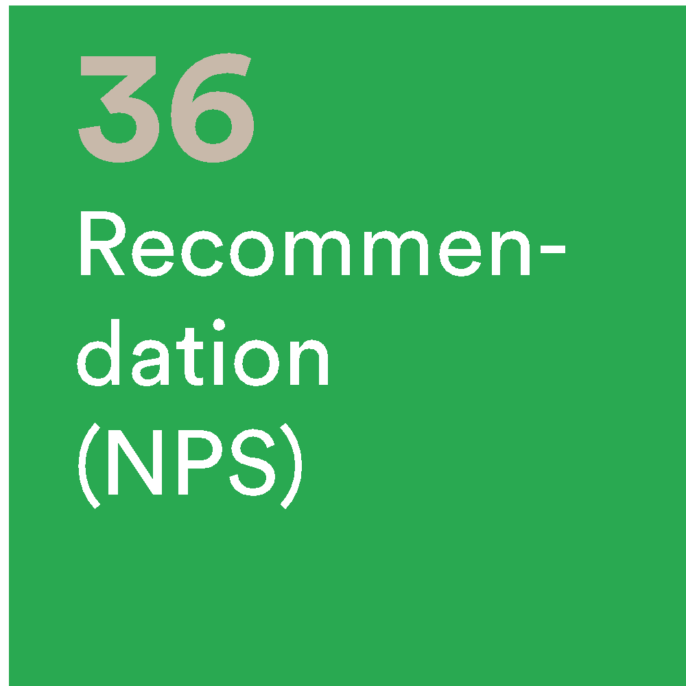

Model szwedzki WFA, 36 wskaźników

Slide 9
Proces marketingowy jako Łańcuch Tworzenia Wartości
Point of Sales metrics
Uporządkowany sposób myślenia z perspektywy oceny skutków podjętych działań:
Inwestycje – Działania – Efekty – Relacje posprzedażowe

Slide 10

Zalety:
Niedosyt:
Top36KPIs: Model z dojrzałego rynku, z dłuższą historią reklamową, będący tam standardem z programem certyfikacji
Podejście Procesowe:, ustrukturyzowany, holistyczny, dobrze osadzony w biznesie, z widocznymi przepływami w pionie i w poziomie
Elastyczny: zostawia miejsce na adekwatność, dobór właściwy dla danego biznesu/branży
Uniwersalny: wskaźniki: jak mierzyć i co mierzyć, ale nie sugerują, jaki powinien być wynik
Konieczność przystosowania do polskiego rynku – uspójnienie, uaktualnienie terminów i definicji oraz uzupełnienie o nowe wskaźniki
Brakuje wskaźników e-commerce, digitalowych, „kategorii Point of Sales, wydajnościowych
Potrzeba ukierunkowania na poszczególne branże
Konieczność aktualizacji
CO ROBIĆ?
JAK MYŚLEĆ?
Notes:
Nie ma ideałów

Slide 11
Prace nad modelem
ETAP 1
ETAP 2
ETAP 3
Najlepsze praktyki WFA [Francja, Szwecja]
Certyfikacja wg Modelu Szwedzkiego
Warsztat Grupy Roboczej pod auspicjami Kantar Polska, 24 maja 2024
Wywiady i konsultacje rynkowe
Literatura branżowa + Instytuty naukowe [Ehrenberg-Bass Institute] + konsultacje branżowe

Slide 12
How brands grow?
Kasia: co sądzisz o tym, żeby tę część trochę skrócić, 12 i 13 slajd zmergować?
ZASOBY MARKI
Wzrost marki
jest wynikiem bardzo efektywnego pozyskania nowych klientów
Ogromna liczba typowych nabywców kupuje markę tylko od czasu do czasu
Dotarcie do użytkowników kategorii – od okazjonalnych po częstych
Budowa Mental availbility
Budowa Phisical availability
Poprawa dostępności

Slide 13
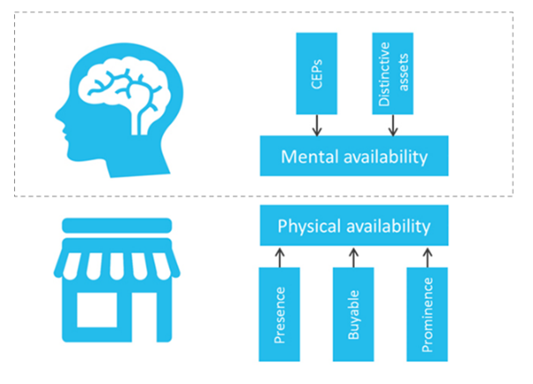


Żródło: Basic Evidence Based Marketing POV based on How Brands Grow
Część 1
Wpływ marketingu na rozwój biznesu –
założenia Evidence Based Marketing
inspiracją dla podziału wskaźników w ramach Modelu
Physical availability
Conversion
Value generation for reinvestment
Distribution
Visibility
Offer
Portfolio range
Brand Assets
Visibility
Margin
ROI
Profit
Mental availability
CEPs
Brand Assets
Exposure
Notes:
Zdublowane visibility bo odgrywa role w obu przypadkach (dostepnosci / widoczne wiec siegne, konwersji / wyrozniajaca widoczność vs nie)

Slide 14
Jakie kryteria powinny spełniać wybrane KPI?
Użyteczność
Istotność (to, co warto zmierzyć)
Uniwersalność dla branży i typu kampanii
Aktualność
Kasia: lubię ten slajd, ale nie wiem, czy nie trzeba go ukryć w celu oszczędzenia czasu
Mierzalność
Business Impact
Równowaga między detalem a ogółem
Efektywność

Slide 15


Model efektywnego marketingu POR
Budowanie dostępności
Efektywność
MEDIA & CAMPAIGNS
BRAND & BUSINESS
RELATIONS
Share of Spend
Awareness/ Ad Recall
Liking
Branding
Penetration
Brand Liking
Meaningful/ Relevance
Customer Satisfaction
Recomendation [NPS]
Avg Customer Value
DOSTĘPNOŚĆ MENTALNA
WM/NWM [%]
Distinctiveness
Continuity [WoA]
Awareness/ Salience
Preferece
CLV
Churn
DIGITAL & MEDIA PERFORMANCE
E-commerce/ Conversion
Share of search
Engagement/[Content Interest]
Ad Verification
Sales Revenue
Market Share - Value
Profit
DOSTĘPNOŚĆ FIZYCZNA
Net Contribution [ROCE]
Price development/ Elasticity
DISTRIBUTION & PRICING
ROAS
Numeric distribution
Weighted distribution
Share of shelf
Visibility in PoS
Traffic/ Own PoS
Price Index
EFFICIENCY METRICS (jak np. CPL, CPM, CPC, CPS)
Tu wskaźniki kosztowe?
Tu wskaźniki kosztowe?

Slide 16
MICHAL W
Model efektywnego marketingu
– mapa głównych* wskaźników obszarów
Budowanie dostępności
mentalnej i fizycznej
Efektywność
Marki, handlowa i finansowa
Dystrybucja
& Cena
Media
& Kampanie
Marka & Biznes
Relacje
Dystrybucja numeryczna
Dystrybucja ważona
Zasięg komunikacji
Share of Voice
Share of Search
Awareness
Penetracja
Udział
w rynku ilościowy
Re-purchase
Częstotliwość zakupu
Price index
Volume on deal
Częstotliwość komunikacji
Share of Spend
Wyświetlenia, Odsłony
Liking
% wydatku na marketing (często % na A&P lub ATL/BTL)
Udział
w rynku wartościowy
Churn
Udział w półce / Share of shelf
Widoczność (viewability)
WoA,
Popularność / Unikalność assetów
Trust
Customer Satisfaction (CSI)
Udział light / medium / heavy buyers
Widoczność w punkcie sprzedaży
VTR
Brand safety
Aggressivity index
Meaningful
Wyróżnialność (distinctiveness
Recommendation (NPS)
Wizyty / sesje na stronie
Ad recall
Zaangażowanie
Pokrycie przez portfolio (portfolio coverage)
Different
Odrzucający markę
Elastyczność (np. cenowa)
% i absolutna kwota zysku do reinwestycji
Konwersja (last click, atrybuowana)
AVE
Czas z treścią na stronie
Salient
Purchase intent
%OP do reinwestycji
Efektywność kosztowa (jak np. CPL, CPM, CPC, CPS)
Przychód na klienta
Widoczny zasięg (viewable reach)
Bounce rate
Udział w ekspozycji (total i dodatkowej)
Sprzedaż inkrementalna
ROI, ROAS, ROTA
CLV
Czas ładowania strony
Sprzedaż bazowa
Marża
*w definicjach i zaproponowanych dalej zastosowaniach występuje więcej, istotnych dla danych obszarów mierników
Zasięg w targecie (in target reach)
Unikalni użytkownicy
Realni użytkownicy
AoV
Trial
Volume on deal
AWOP
Uwaga (attention), wyświetlenia z uwagą, czas z uwagą
CTR
Czas ładowania strony
Udział powracających
Przychód marki
AvVT
GRP
Marża marki
Zysk marki

Slide 17
Część 2
Model efektywnego marketingu
– mapa głównych* wskaźników obszarów
Budowanie dostępności
mentalnej i fizycznej
Efektywność
Marki, handlowa i finansowa
Ta mapa jest niedokończona. Według mnie umówiliśmy się Michale, że przypiszesz wskaźniki według tego podejścia na jedym slajdzie, nawet jak treść wychodzi poza obszar slajdu, żeby agencja wiedziała jak narysować cała mapę modelu (tak jak Model Szwedzki)
Dystrybucja
& Cena
Media
& Kampanie
Marka & Biznes
Relacje
Share of Search
Re-purchase
Częstotliwość zakupu
Volume on deal
Wyświetlenia, Odsłony
Widoczność (viewability)
Trust
Udział light / medium / heavy buyers
VTR
Brand safety
Aggressivity index
Wizyty / sesje na stronie
Zaangażowanie
Different
Odrzucający markę
Konwersja
AVE
Czas z treścią na stronie
Purchase intent
%OP do reinwestycji
Efektywność kosztowa (jak np. CPL, CPM, CPC, CPS)
Wskazniki wydajnościowe(efektywność kosztowa) wymienić przykłady w jednym boksie i zasugerować agencji gdzie je umieścić. Może na dole modelu, zaznaczyłam czerwonym prostokątem poza ibrębem slajdu na dole
Bounce rate
Sprzedaż inkrementalna
Czas ładowania strony
Sprzedaż bazowa
*w definicjach i zaproponowanych dalej zastosowaniach występuje więcej, istotnych dla danych obszarów mierników
Wskazniki wydajnościowe(efektywność kosztowa) wymienić przykłady w jednym boksie i zasugerować agencji gdzie je umieścić. Może na dole modelu, zaznaczyłam czerwonym prostokątem poza ibrębem slajdu na dole
Tu wskaźniki kosztowe?
Tu wskaźniki kosztowe?

Slide 18
The Effectiveness System 1.0 PL
Metrics that matter – C-Level
Investment
Actions
Outcomes
MENTAL AVAILABILITY
Investment
Campaign
Brand
Business
Relations
Share of Spend
Awareness/ Ad Recall
Liking
Branding
Penetration
Brand Liking
Meaningful/ Relevance
Sales Revenue
Market Share - Value
Profit
Customer Satisfaction
Recomendation [NPS]
WM/NWM [%]
Distinctiveness
Continuity [WoA]
Awareness/ Salience
Preferece
ROAS
Net Contribution [ROCE]
Price development/ Elasticity
Avg Customer Value
CLV
Price
Digital & Media Performance
Index
E-commerce/ Conversion
Share of search
Engagement/[Content Interest]
Cost Efficiency [CPRP,CPL etc]
Ad Verification
PHISICAL AVAILABILITY
Numeric distribution
Weighted distribution
Share of shelf
Visibility in PoS
Traffic/ Own PoS

Slide 19
Część 2
Model efektywnego marketingu
– mapa głównych* wskaźników obszarów
ver2
Budowanie dostępności
Efektywność
MEDIA & CAMPAIGNS
BRAND & BUSINESS
RELATIONS
DOSTĘPNOŚĆ MENTALNA
DIGITAL & MEDIA PERFORMANCE
DOSTĘPNOŚĆ FIZYCZNA
DISTRIBUTION & PRICING
EFFICIENCY METRICS (jak np. CPL, CPM, CPC, CPS)
Tu wskaźniki kosztowe?
Tu wskaźniki kosztowe?

Slide 20
Co dalej z modelem?
Model Wskaźników Efektywnościowych 2.0 PL
Nowe standardy oceny efektywności marketingowej [kluczowe wskaźniki]
Szkolenia + certyfikacje
Słownik marketingowych pojęć i definicji

Slide 21
Kluczowe w modelu: podział na efektywność vs wydajność działań
Wydajność => wskaźniki pokazujące jak dobrze wykorzystywane są zasoby, żeby osiągnąć efekt
Przykłady: liczba wyświetleń w ramach danego budżetu, liczba odtworzeń video w ramach budżetu, koszt per akcja, koszt per kontakt etc
Efektywność => wskaźniki pokazujące EFEKT podjętych działań
Przykłady: wzrosty/spadki w: świadomości marki, rozważaniu zakupu, chęci zakupu, udziałach rynkowych, w liczbie klientów etc
Efektywność- napędza biznes, koncentruje się na rezultatach.
Odpowiada na pytanie: Czy podejmujesz właściwe działania?
Wydajność- jak dobrze wykorzystujesz swoje zasoby (najczęściej finansowe, czas) w podejmowanych działaniach.
Odpowiada na pytanie: Jak dobrze wykonujesz podjęte działania?

Slide 22
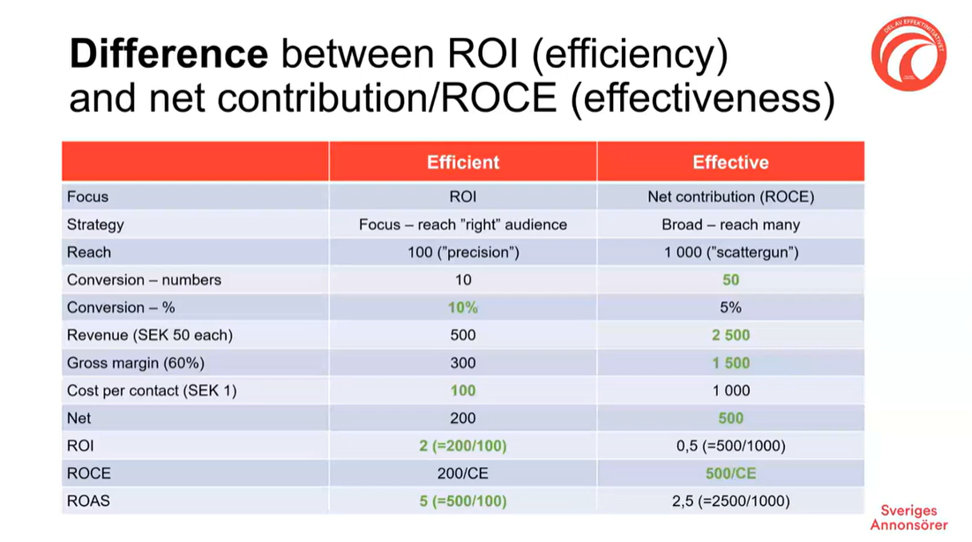

Slide 23
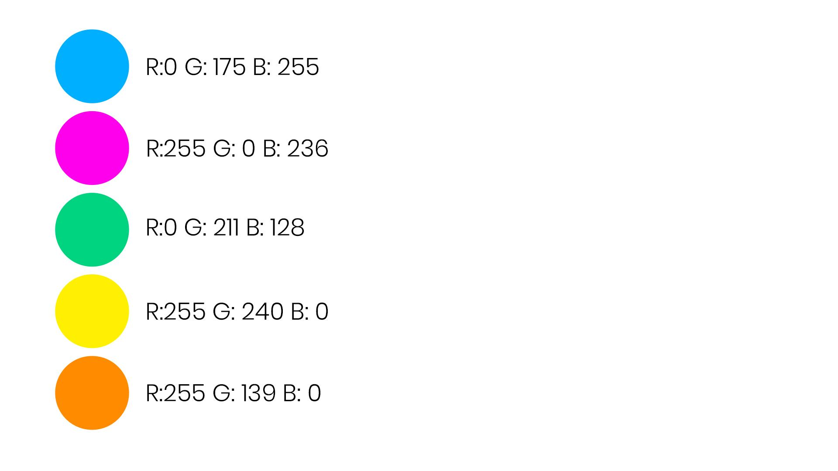
Kolorystyka INSUMMIT
Identyfikacja festiwalu śmiało korzysta z bogactwa kolorów. Uzyskanie podstawowych gradientów jest możliwe przy wykorzystaniu .pptx, ale zalecamy w tym obszarze ostrożność i wstrzemięźliwość, polecając piękno czystych barw :)
Poszczególne poniższe kolory odpowiadają poszczególnym scenom Festiwalu, pozostawiamy jednak dowolność ich wykorzystania.

Slide 24
Liternictwo INSUMMIT
Podstawowy font, z którego korzysta INSUMMIT to Poppins. Rodzina fontu składa się z 8 podstawowych krojów i daje duże możliwości wykorzystania liternictwa jako komponentu graficznego. Grubsze kroje doskonale sprawdzają się w nagłówkach.
  Poppins Black
  Poppins Extra Bold
  Poppins Semi Bold
  Poppins Medium
  Poppins
  Poppins Light
  Poppins Extra Light
  Poppins Thin
Font jest osadzony w prezentacji, ale jeśli nie widzisz tu kroju jak na kolejnym slajdzie, oznacza to, że trzeba zainstalować go na Twoim komputerze: https://fonts.google.com/specimen/Poppins
  Poppins Black
  Poppins Extra Bold
  Poppins Semi Bold
  Poppins Medium
  Poppins
  Poppins Light
  Poppins Extra Light
  Poppins Thin

Slide 25
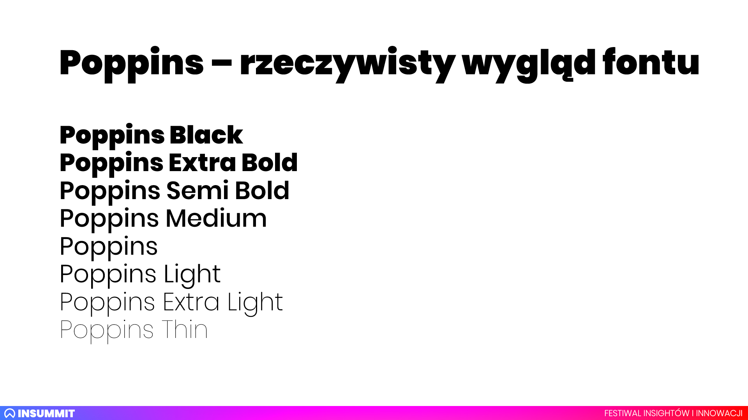

Slide 26
Liternictwo INUSMMIT – font uzupełniający
Uzupełniający font, z którego korzysta INSUMMIT to Karma. Rodzina fontu składa się z 4 podstawowych krojów, ale zalecamy wykorzystanie jedynie podstawowego. To font, który doskonale sprawdzi się w korpusach tekstu. Nie zalecamy używania go w nagłówkach.
Ten font wygląda szczególnie dobrze w inwersji kolorystycznej na ciemnych tłach.
Font jest osadzony w prezentacji, ale jeśli nie widzisz tu kroju jak poniżej, oznacza to, że trzeba zainstalować go na Twoim komputerze: https://fonts.google.com/specimen/Karma

Slide 27


Ilustracja + maska 50%
Rekomendujemy używanie jako ilustracji dużych fotografii, o szerokim spektrum kolorystycznym. Zachęcamy do wykorzystywania fotografii jako teł slajdów.
Aby zachować czytelność napisów, konieczne może być przyciemnienie zdjęcia bądź użycie maski przyciemniającej. Tu zastosowanie maski 50% (jako dodatkowej warstwy na zdjęciu).

Slide 28
HARMONOGRAM
Do końca lipca, pierwsze spotkanie twórców i twórczyń z moderatorem/moderatorką sesji, rekomendujemy spotkania w gronie wszystkich osób tworzących sesję
Do 9 września, przesłanie do moderatorów finalnych draftów prezentacji oraz drugie spotkanie.
Pierwsza połowa września, drugi briefing oraz druga część szkolenia dla występujących, która odbędzie się stacjonarnie w Warszawie i będzie dotyczyła tego jak radzić sobie na scenie. Obecność obowiązkowa dla osób, które nie występowały dotychczas na Festiwalu INSUMMIT. Datę spotkania podamy pod koniec sierpnia.
Do 16 września, przesłanie finalnej prezentacji do Biura Festiwalowego
24-25 września, Festiwal INSUMMIT, PGE Narodowy.
A jeśli chcesz przypomnieć sobie briefing znajdziesz go tu
https://www.youtube.com/watch?v=iYc7mVGs3iw

